Slide 1


Производство теплоизоляционных материалов на базе отходов металлургической промышленности
Мы делаем теплоизоляционную штукатурку с повышенными теплофизическими характеристиками с применением перлита и отсева пеностекольного щебня

Slide 2
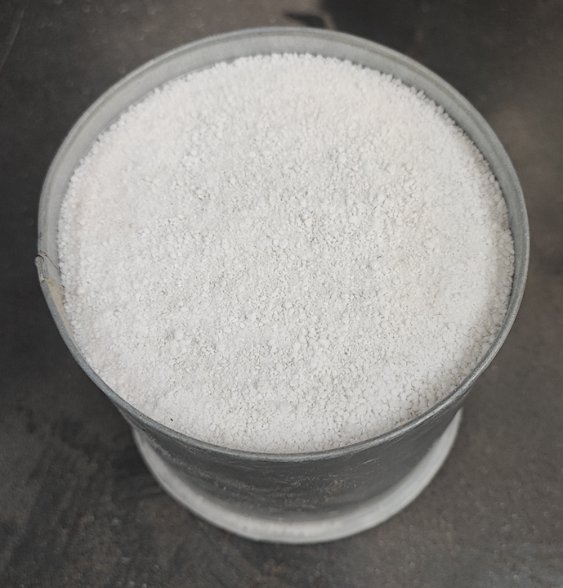
Актуальность проекта и проблема клиента
На производственной территории ПАО Северсталь скопилось большое количество отходов в виде перлита. Перлит как строительный материал обладает хорошими звуко- и теплоизоляционными характеристиками. Поэтому при добавлении его в состав штукатурки для ограждающих конструкций, она в свою очередь может показать хорошие теплофизические свойства.
Попутно решается проблема ресурсосбережения и переработки отходов.

Slide 3
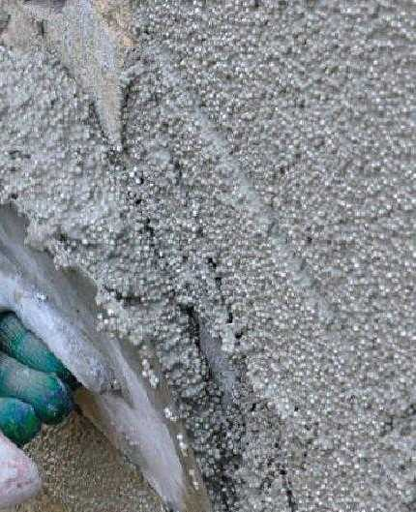
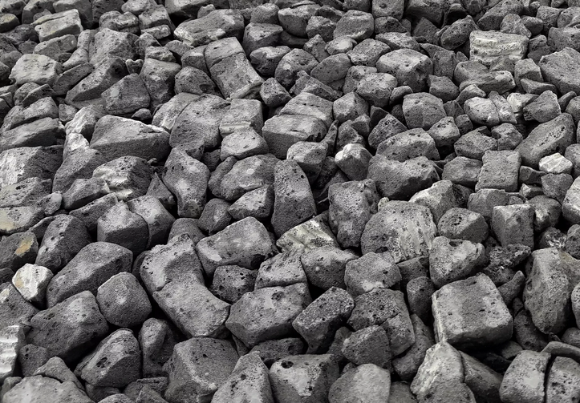
Решение
Для решения данной проблемы был подобран первоначальный состав теплоизоляционной штукатурки, состоящей из портландцемента, перлитового песка и отсева пеностекольного щебня обладающих высокой пористостью. В полученную сухую строительную смесь добавляется вода и рекомендуется использование пластифицирующей добавки.

Slide 4

Целевая аудитория
Данный продукт может быть интересен как строительным организациям и торговым сетям, занимающимся продажей строительных материалов, так и предпринимателям и физическим лицам.

Slide 5
Бизнес-модель
Ключевые партнёры Металлургические предприятия. | Ключевые процессы Предлагаем решение проблемы | Достоинства предложения Мы предлагаем использовать отходы металлургической промышленности в качестве заполнителя в составе теплоизоляционной штукатурки. Это повысит теплофизические характеристики изделия. |  | Отношения с клиентами Привлекаем за счёт использования отходов промышленности и качества конечного продукта. | Сегменты ЦА Основные потребители это строительные организации, торговые сети строительных материалов
 | Ключевые ресурсы Интеллектуальные
 |  |  |  | Каналы воздействия 20.35 университет
Структура издержек Затраты на материалы, производство, на оплату труда |  |  | Источники доходов Доход с продажи состава и технологии изготовления материала

Slide 6
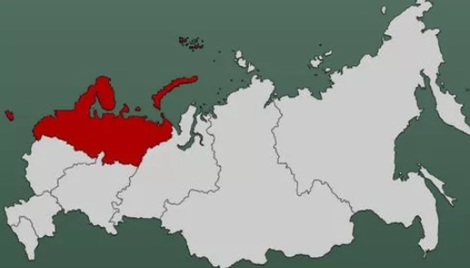
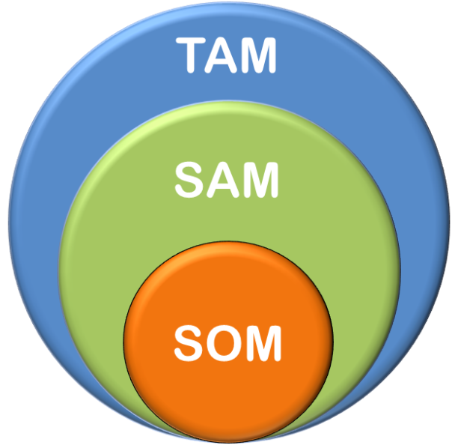
Рынок
Российская федерация
Северо-западный федеральный округ
Все металлургические предприятия РФ, имеющие отходы в виде перлита
Металлургические предприятия С-з ФО, имеющие отходы в виде перлита
ПАО Северсталь

Slide 7
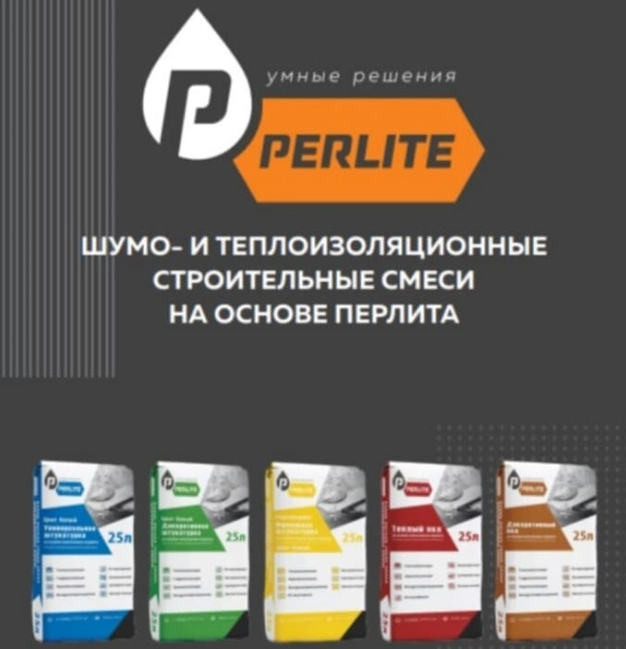
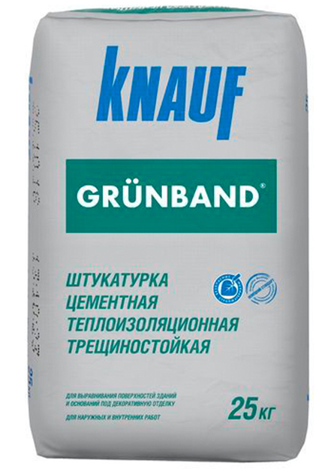
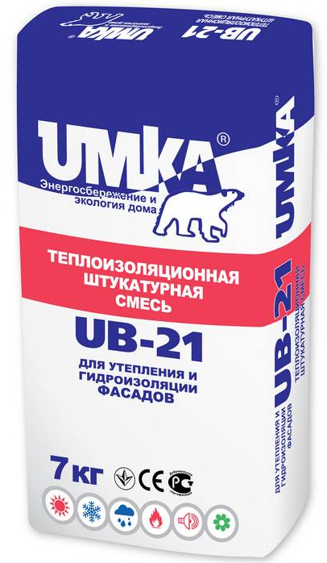

Конкуренты

Slide 8
Текущие результаты команды
Мы уже сделали:
Определили проблемы и уточнили формулировку идеи проекта.
Расширили знания о законодательных требованиях.
Провели анализ рынка и выявили конкурентов
Составили и утвердили техническое задание на проект.
Определились с первым основным клиентом и партнером.
Подобрали первоначальный состав материала.
Показатели:
Стоимость материала снижается за счет использования отходов.
Качество материала повышается за счет теплоизоляционных свойств перлита и пеностекольного щебня.

Slide 9
План развития стартап-проекта
Ноябрь 2023
Май 2024
Октябрь 2024
Итоговый вариант
Идея
Прототип
Задачи I такта
Задачи II такта
Задачи III такта
Уточнение проблемы и формулировка идеи проекта.
Расширить знания о законодательных нормативов.
Провести анализ рынка и выявить конкурентов
Составление и утверждение технического задания на проекта.
Подготовка расчета стоимости проекта для предприятия.
Корректировка первоначального состава.
Проведение лабораторных исследований.
Проведение повторных тестирований и сравнение с прошлыми результатами.
Уточнение расчета стоимости.
Подготовка рабочей документации и модели.
Выход на рынок.

Slide 10
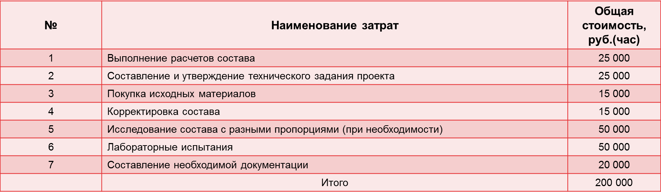
Предложение для инвестора

Slide 11
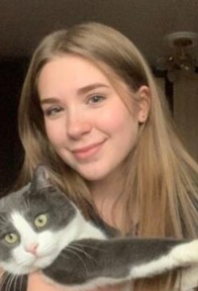
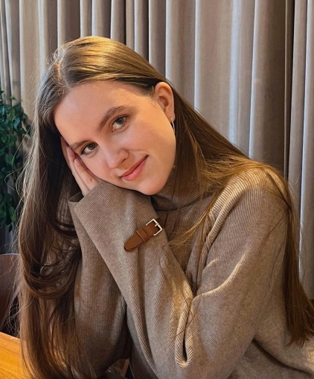
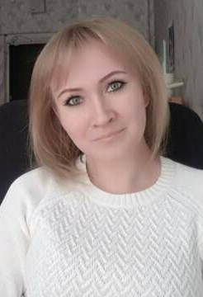
Команда
Маркелова Т.Ю.
Участник команды
Козлова Ю.А.
Участник команды
Конанова К.И.
Участник команды
Петровская А.А.
Руководитель

